Slide 1



Generalidades del
Gobierno Abierto
Gobierno abierto, un modelo de gestión de la gobernanza

Slide 2
Objetivo
Al finalizar la capacitación, las personas servidoras públicas podrán conocer conceptos básicos relacionados con el gobierno abierto; con el propósito de identificar su aplicabilidad al interior de sus áreas de trabajo y en sus instituciones.
Gobierno abierto
Apertura gubernamental
Transparencia proactiva
Datos abiertos
Accesibilidad
Información de interés público

Slide 3
Temario
01
02
03
04
05
06
LTAIPNL
- Artículo 54 y 76 Bis
Apertura gubernamental
- Artículo 54 XLIV
Ejercicios de Gobierno Abierto
- Artículo 3 LII, 58 IX, 71 - 76
- Lineamientos
Transparencia proactiva
- Artículo 77 - 82
- Lineamientos Técnicos
Datos Abiertos
- Artículo 13, 24 IX, 58 X, 70 IV, 88 y 146
- Criterios
Accesibilidad
- Artículo 77 - 82;
- Lineamientos
Información de interés público

Slide 4

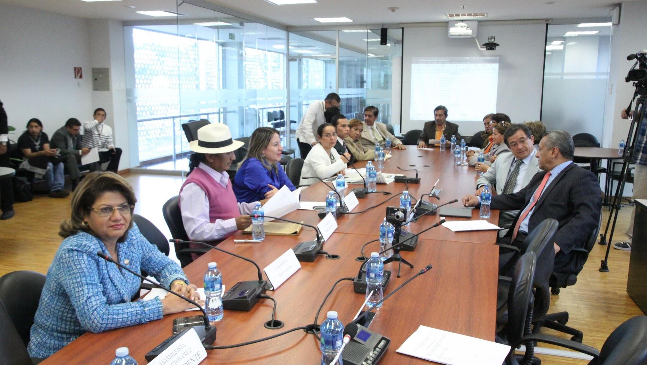

Es la implementación de acciones guiadas bajo los principios del Gobierno Abierto
01
Apertura gubernamental
Para ello, los Organos Garantes, deben promover herramientas para crear un gobierno abierto.
Busca que las instituciones públicas; faciliten información pública y promuevan mecanismos de participación ciudadana
- Art. 59 de la Ley General; Art. 54 y 76 Bis de la Ley de Transparencia local

Slide 5

Gobierno Abierto
Es el trabajo colaborativo entre el gobierno y la ciudadanía, para hacer más fácil el acceso a los espacios de participación, información y servicios que maneja el gobierno, así como proponer soluciones a problemas públicos.
INFONL, 2019.

Slide 6
Pilares del Gobierno Abierto
Información pública abierta y al alcance.
De la mano con una ciudadanía consciente de su utilidad.
TRANSPARENCIA
GOBIERNO
ABIERTO
Mecanismos que involucren a la ciudadanía en el
co diseño y deliberación de políticas públicas.
Incentivar el trabajo transversal y colaborativo entre diversos actores.
PARTICIPACIÓN
COLABORACIÓN

Slide 7


Métrica de Gobierno Abierto 2023
PERSPECTIVA
Acceso a la información
GUBERNAMENTAL
Transparencia activa
DIMENSIÓN DE
Datos Abiertos
transparencia
PERSPECTIVA
Acceso a la información
Índice de gobierno abierto
CIUDADANA
Transparencia proactiva
PERSPECTIVA
Mecanismo
Formato
Actores
Funcionamiento
Seguimiento
GUBERNAMENTAL
DIMENSIÓN DE
PARTICIPACIÓN
PERSPECTIVA
Métodos de contacto
Recepción
Activación
Celeridad
CIUDADANA

Slide 8

02
Ejercicios de Gobierno Abierto
Es una iniciativa que busca aplicar los principios de transparencia, participación ciudadana y colaboración, los principios del GA, para resolver problemas públicos específicos.

Slide 9
Para construir un Gobierno Abierto
01
03
Generar
Identificar
04
Colaborar
02
Mejorar
un acercamiento con áreas estratégicas o instituciones.
procesos que pueden requerir retroalimentación para hacerlos más sencillos.
con otras dependencias o actores sociales en procesos abiertos y participativos.
la comunicación con las áreas o instituciones.

Slide 10
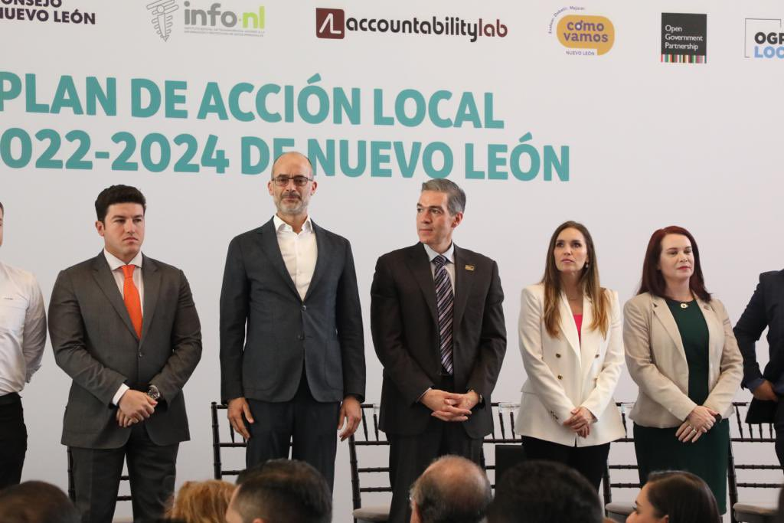
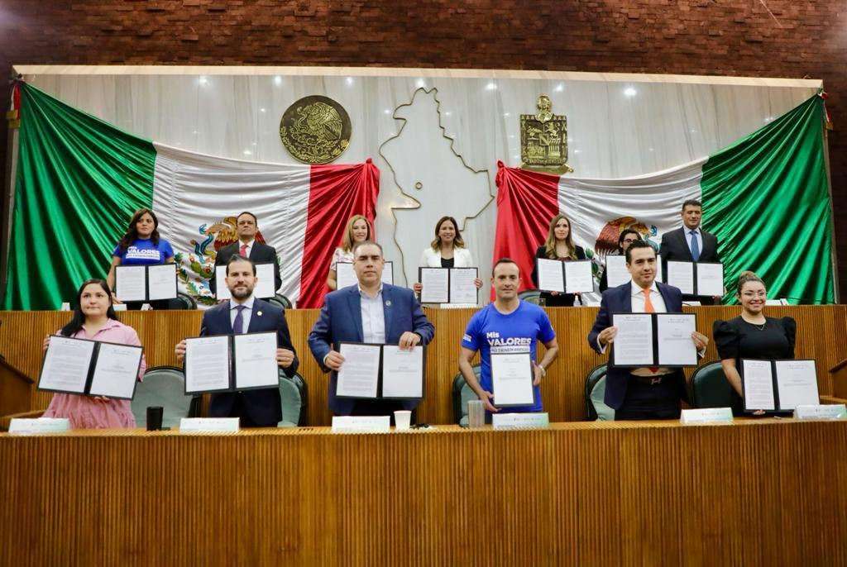
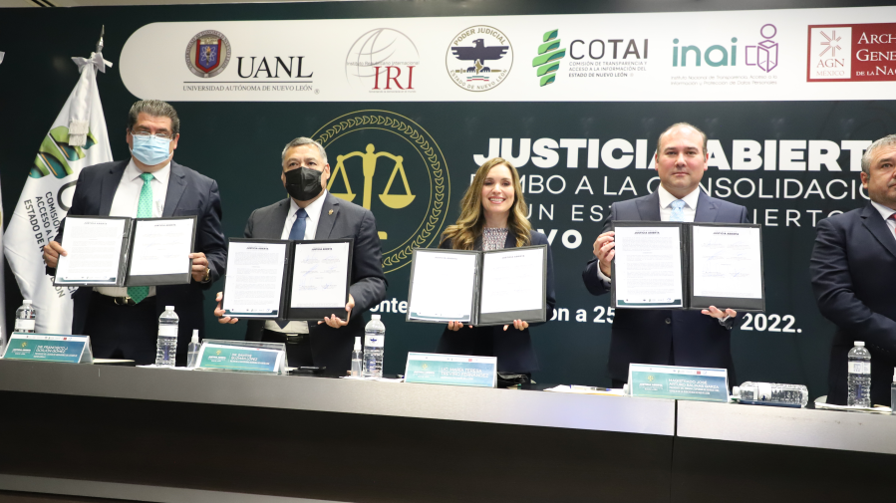
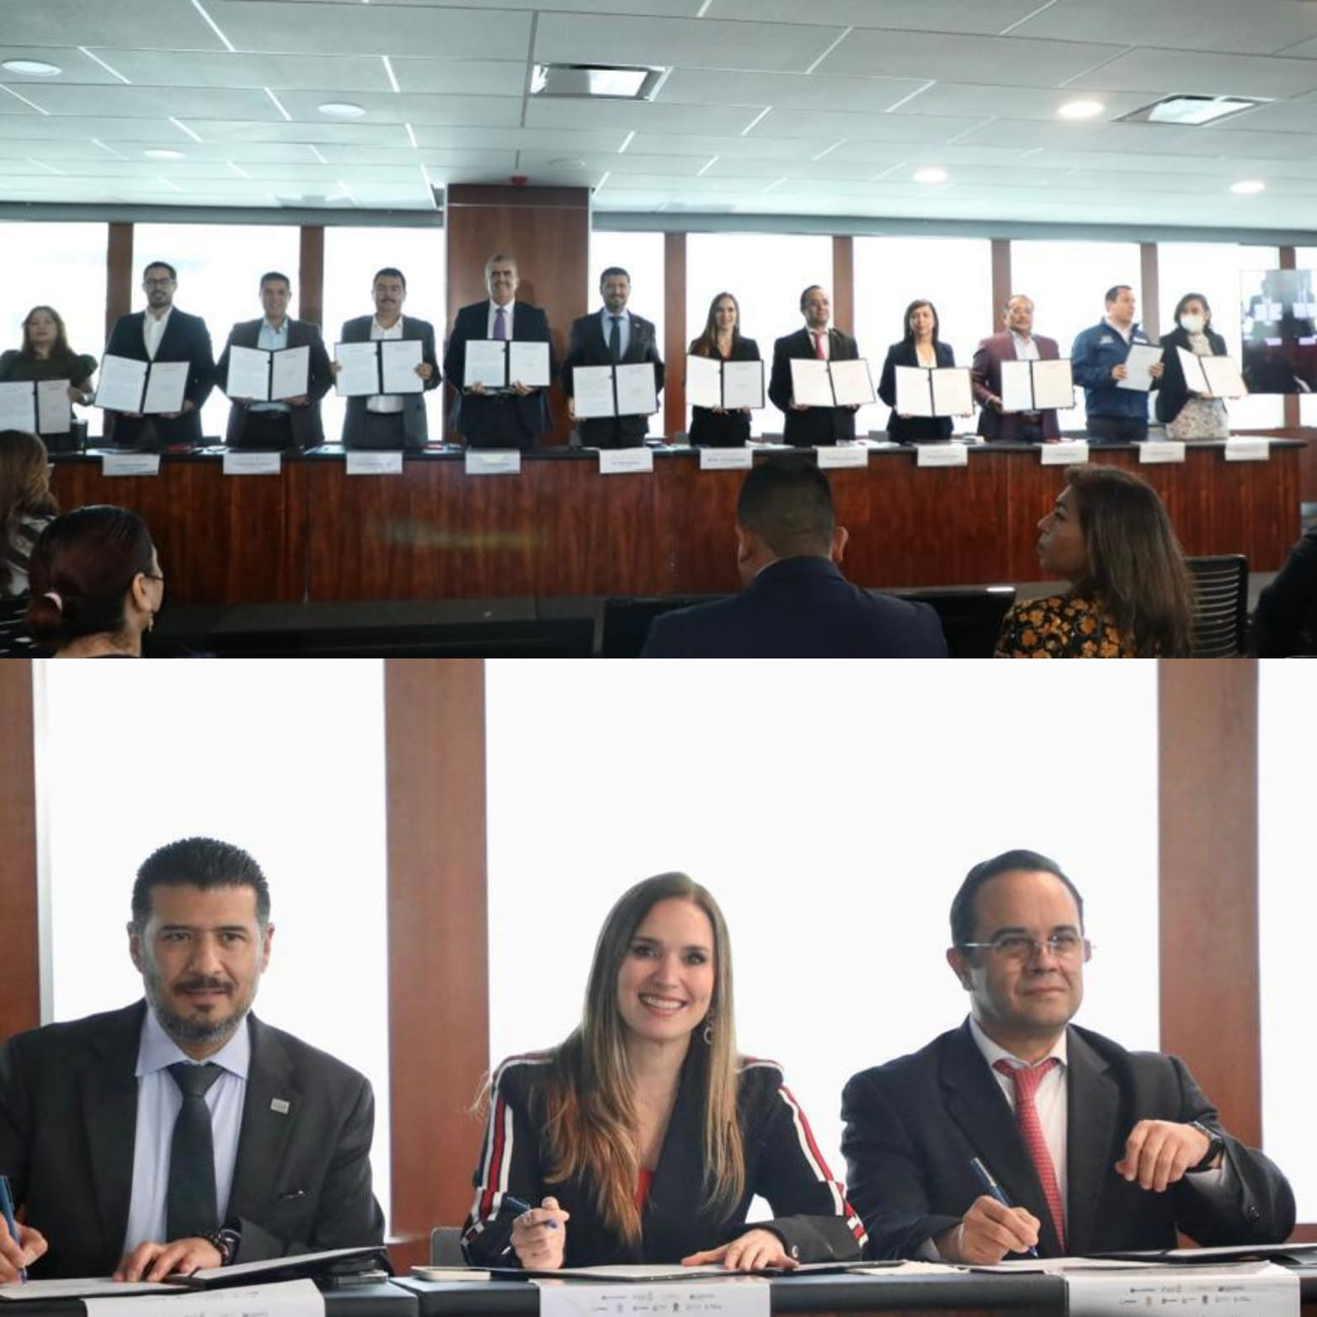
¿Qué puedo hacer desde mi área de trabajo?
El INFONL, promueve ejercicios de gobierno abierto para la colaboración entre sujetos obligados y sociedad civil.
Al interior es posible colaborar entre áreas, crear proyectos conjuntos, y buscar soluciones a procesos internos.
Tambien, es importante conocer las actividades que realizan otras áreas para saber cómo ayudarnos mutuamente.

Slide 11
03
Transparencia proactiva
Conjunto de actividades e iniciativas que promueven la reutilización de información relevante y útil para la ciudadanía, más allá de las obligaciones establecidas en la ley.
- Artículo 3 Fracción LII LTAIPNL

Slide 12



Beneficios de la TP
Hacer más accesible la información para todos.
Hacer sencillo el acceso a trámites y/o servicios.
Brindar información para que las personas tomen decisiones con un mayor conocimiento.

Slide 13
Pasos para crear acciones de Transparencia Proactiva
01
03
05
07
Establecer
Identificar
Difundir
Evaluar
02
04
06
Detectar
Generar
Medir
el objetivo de la práctica
la información a generar
la información generada
el impacto
la población objetivo o potencial así como la construcción de su perfil.
y/o publicar la información
si la información pública se reutiliza

Slide 14


¿Qué puedo hacer desde mi área de trabajo?
Identificar la información útil y relevante que existe en mi área de trabajo
Publicar de manera periódica información de utilidad que ya se genera

Slide 15

Convocatoria de Reconocimientos de Prácticas de Transparencia Proactiva
Anualmente el INFONL promueve el reconocimiento de las acciones de transparencia proactiva.
Convocatoria 2024
Fecha de cierre: 20 de diciembre
Criterios a evaluar:
Identificación de información proactiva.
Calidad de la información publicada.
La difusión de la información proactiva
Contabilización y/o reutilización de la información.
Participación ciudadana efectiva e informada.
Beneficios generados.

Slide 16





04
Datos Abiertos
Son datos digitales de carácter público que son accesibles en línea, pueden ser usados, reutilizados y redistribuidos por cualquier persona interesada.

Slide 17
Características de los DA
Accesibles
Integrales
Gratuitos
No discriminatorios
Oportunos
Permanentes
Primarios
Legibles por máquinas
En formatos abiertos
De libre uso

Slide 18
Pasos para publicar datos abiertos
5. Difundir
1. Priorizar
Publicación y promoción sobre el uso de la información.
Identificar datos prioritarios para la ciudadanía.
Ciclo de publicación
2. Analizar
4. Publicar
Y actualizar periódicamente los formatos.
La viabilidad de la publicación de datos.
3. Diseñar formatos
Construir formatos amigables con el apoyo de otras áreas o expertos que sumen un nuevo enfoque a mi información.

Slide 19






Importantancia de publicar en Datos Abiertos
El hecho de que la información gubernamental se publique en formato abierto y sin restricciones de acceso, puede fomentar una ciudadanía más informada que esté presente en los procesos de toma de decisiones.
La apertura de información gubernamental a través de un portal de datos abiertos favorece la transparencia

Slide 20
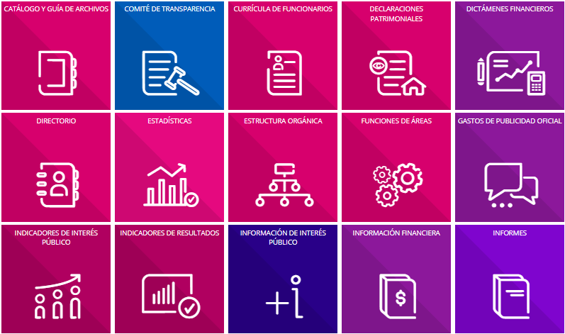
¿Qué puedo hacer desde mi área de trabajo?
En la PNT las Obligaciones de Transparencia ya se presentan en formatos accesibles, integrales, de libre uso, en formatos abiertos y homologados para facilitar su comprensión y análisis.
Identificar datos que ya generamos y que pueda ser de utilidad para la ciudadanía.

Slide 21
05
Accesibilidad
Conjunto de medidas para asegurar que las personas en condiciones de vulnerabilidad puedan ejercer en forma independiente los derechos humanos de acceso a la información y protección de datos personales en igualdad de condiciones…
*Criterio 2, Fracc. I, Criterios de Accesibilidad

Slide 22




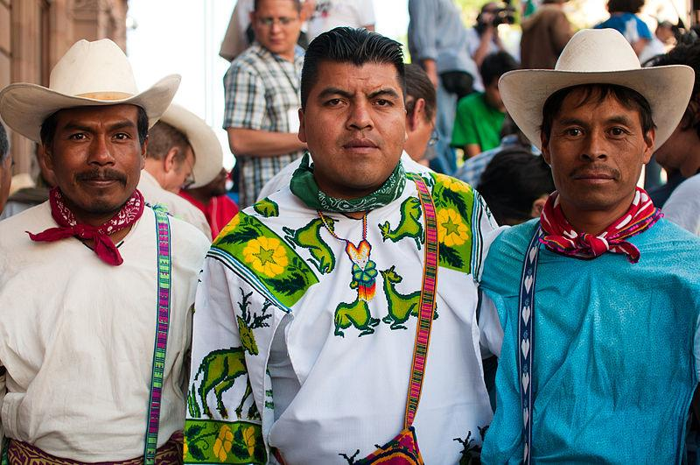


Entorno físico
Formatos
TIC´s Internet
Lengua
Ubicación geográfica
Sin que represente
un obstáculo:

Slide 23


¿Qué puedo hacer desde mi área de trabajo?
Promover acciones para garantizar las condiciones de accesibilidad para que los grupos vulnerables puedan ejercer, en igualdad de condiciones, el derecho de acceso a la información y la protección de datos personales.
De manera primordial promover el uso de lenguaje sencillo para la generación, publicación y entrega de información:
Evitando el uso de tecnicismos para que cualquier persona pueda comprender la información que se comparte.

Slide 24
Diagnóstico de accesibilidad
Desde 2017, los Sujetos Obligados deben generar, publicar, socializar y actualizar un Diagnóstico y Plan de Accesibilidad.
El diagnóstico deberá realizarse de manera trienal y contener lo siguiente:
Análisis de las lenguas y sistemas registrados en la región;
Instalaciones y espacios
con accesibilidad
Comunicación incluyente
Atención y asesoría
Información accesible
Portal web accesible
Formación y sensibilización
01
02
Informe de las acciones para garantizar la accesibilidad;
03
Análisis de las problemáticas o deficiencias que afectan directamente
a grupos en situación de vulnerabilidad;
04
Estrategia de alternativas adecuadas que faciliten atender la problemática o subsanar la deficiencia;
05
Planeación, programación y presupuestación de las acciones que se implementarán.
- Criterio séptimo

Slide 25
Procedimiento de accesibilidad
Para auxiliar a los SO en la generación, publicación, socialización y actualización del Diagnóstico y Plan de Accesibilidad, el INFONL pone a su disposición los siguientes pasos:
1. El SO contesta el formulario del diagnóstico de accesibilidad.
3. El SO recibe el diagnóstico y el formato del Plan de Accesibilidad.
5. El SO publica el Diagnóstico como el Plan de accesibilidad
2. El SO notifica el llenado del diagnóstico
4. El SO elabora su Plan de Accesibilidad
raul.parra@infonl.mx y alondra.salazar@infonl.mx

Slide 26
06
Información de Interés Público
Artículo 3 fracción XXXVI de la LTAIPNL
Aquella que resulta relevante o benéfica para la sociedad, es decir, que resulta útil para comprender las actividades que llevan a cabo los sujetos obligados.

Slide 27
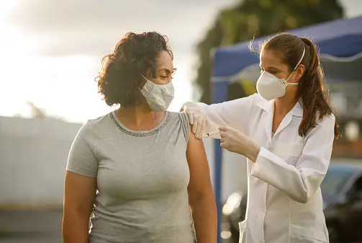


Características de la IIP
Útil para que los particulares conozcan y comprendan las actividades que llevan a cabo los SO
Fomente
la cultura de la transparencia, propicie la rendición de cuentas a la sociedad y contribuya al combate a la corrupción
Útil y relevante
para que la población pueda ejercer sus derechos

Slide 28
Procedimiento para integrar el CIIP
1
2
3
4
5
INFONL
SO
INFONL
PLENO
SO
Solicita el Listado de IIP a los SO
Remite el Listado de IIP al INFONL
(oficio y formulario)
Revisa las propuestas de Listado de IIP
Determina el catálogo de IIP mediante un Acuerdo y lo notifica a los SO.
Publica y actualiza la IIP en su portal de internet y en el SIPOT
(Fracción LIV-A)

Slide 29

¿Qué puedo hacer desde mi área de trabajo
Información de Interés Público
Identificar información que sea requerida de forma frecuente
Transmitir la información de manera clara y sencilla recordando que no todos están familiarizados con el vocabulario técnico.
Generar estrategias para compartir y divulgar la información
La IIP es complementaria a las obligaciones de transparencia que emanan del artículo 95 al 105 de la LTAIPNL

Slide 30
07
Estado Abierto
Un Estado Abierto es aquel en el que los principios de transparencia, participación y colaboración se aplican de manera transversal.
Para ello, se apoya en el paradigma de gobierno abierto para diseñar, implementar, monitorear y evaluar las políticas, programas y proyectos de la gestión pública.

Slide 31
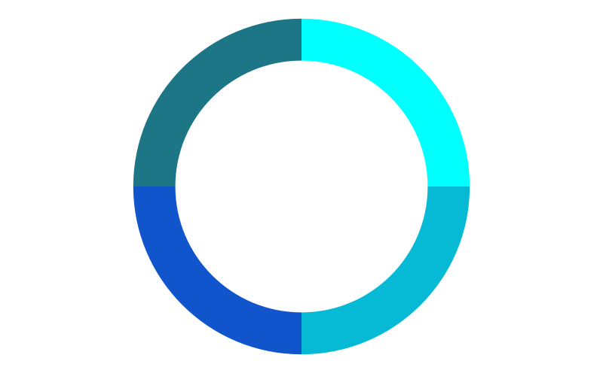
Todos podemos tomar acción para crear instituciones más abiertas y transparentes
Información de interés público
Transparencia proactiva
Herramientas y/o mecanismos que brinden información pública útil y relevante para la ciudadanía
Datos Abiertos
Accesibilidad

Slide 32
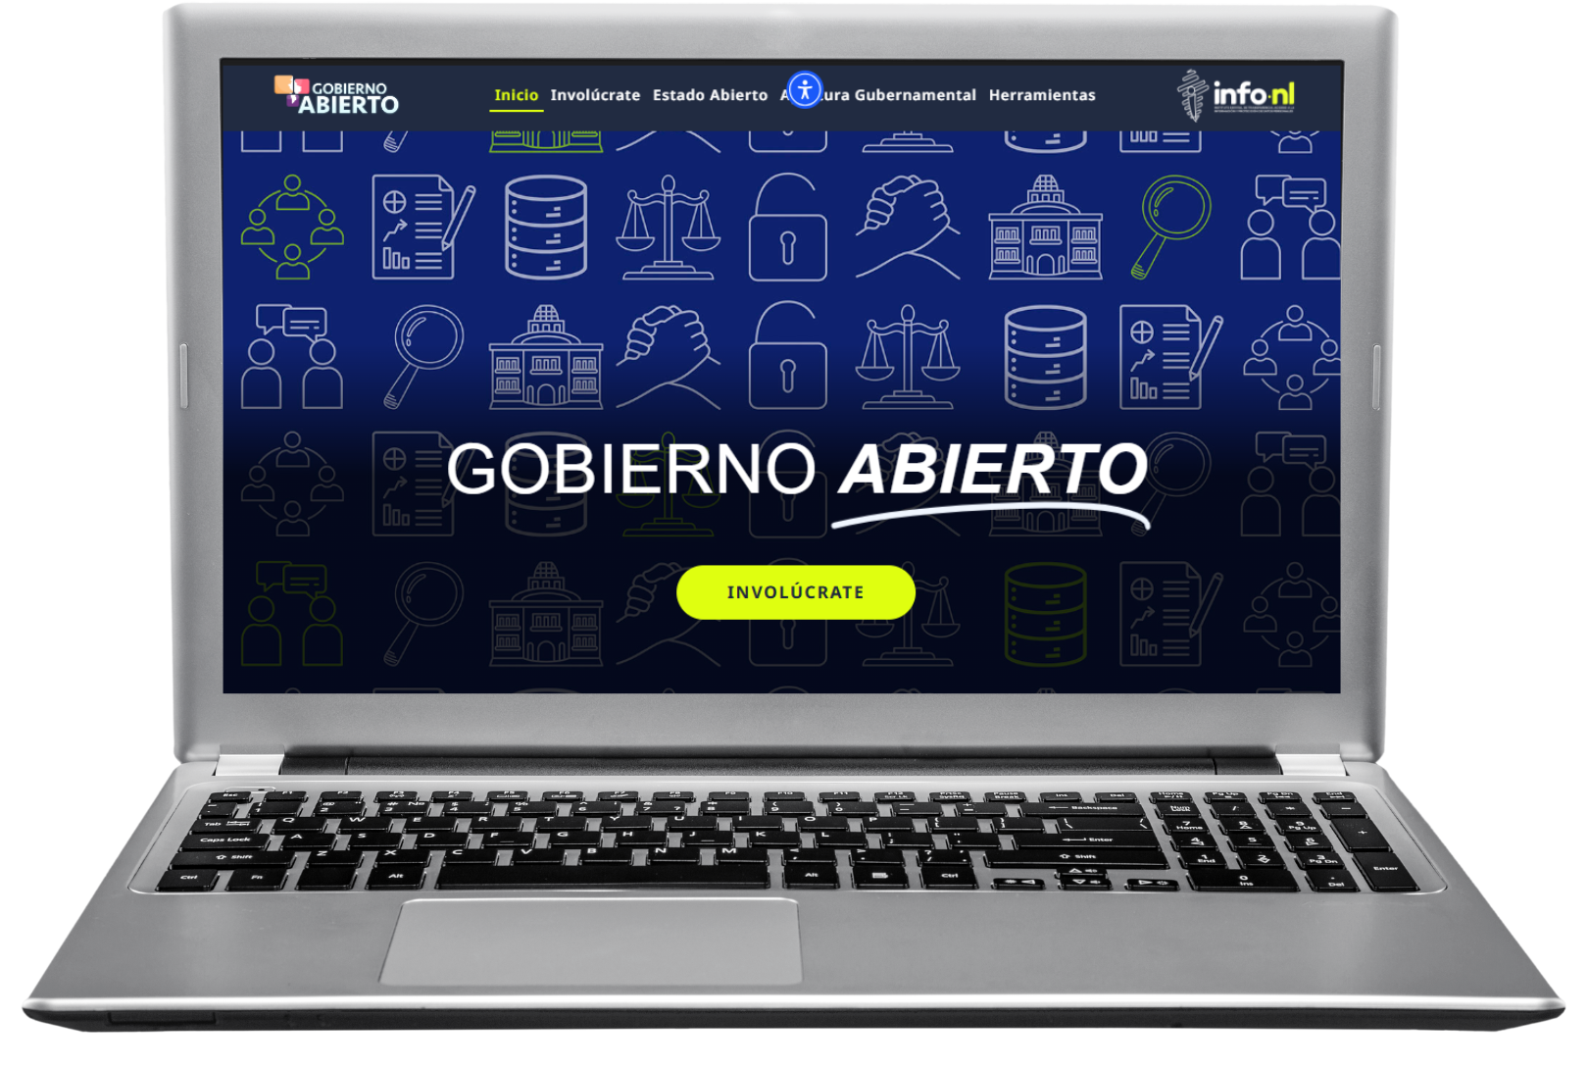
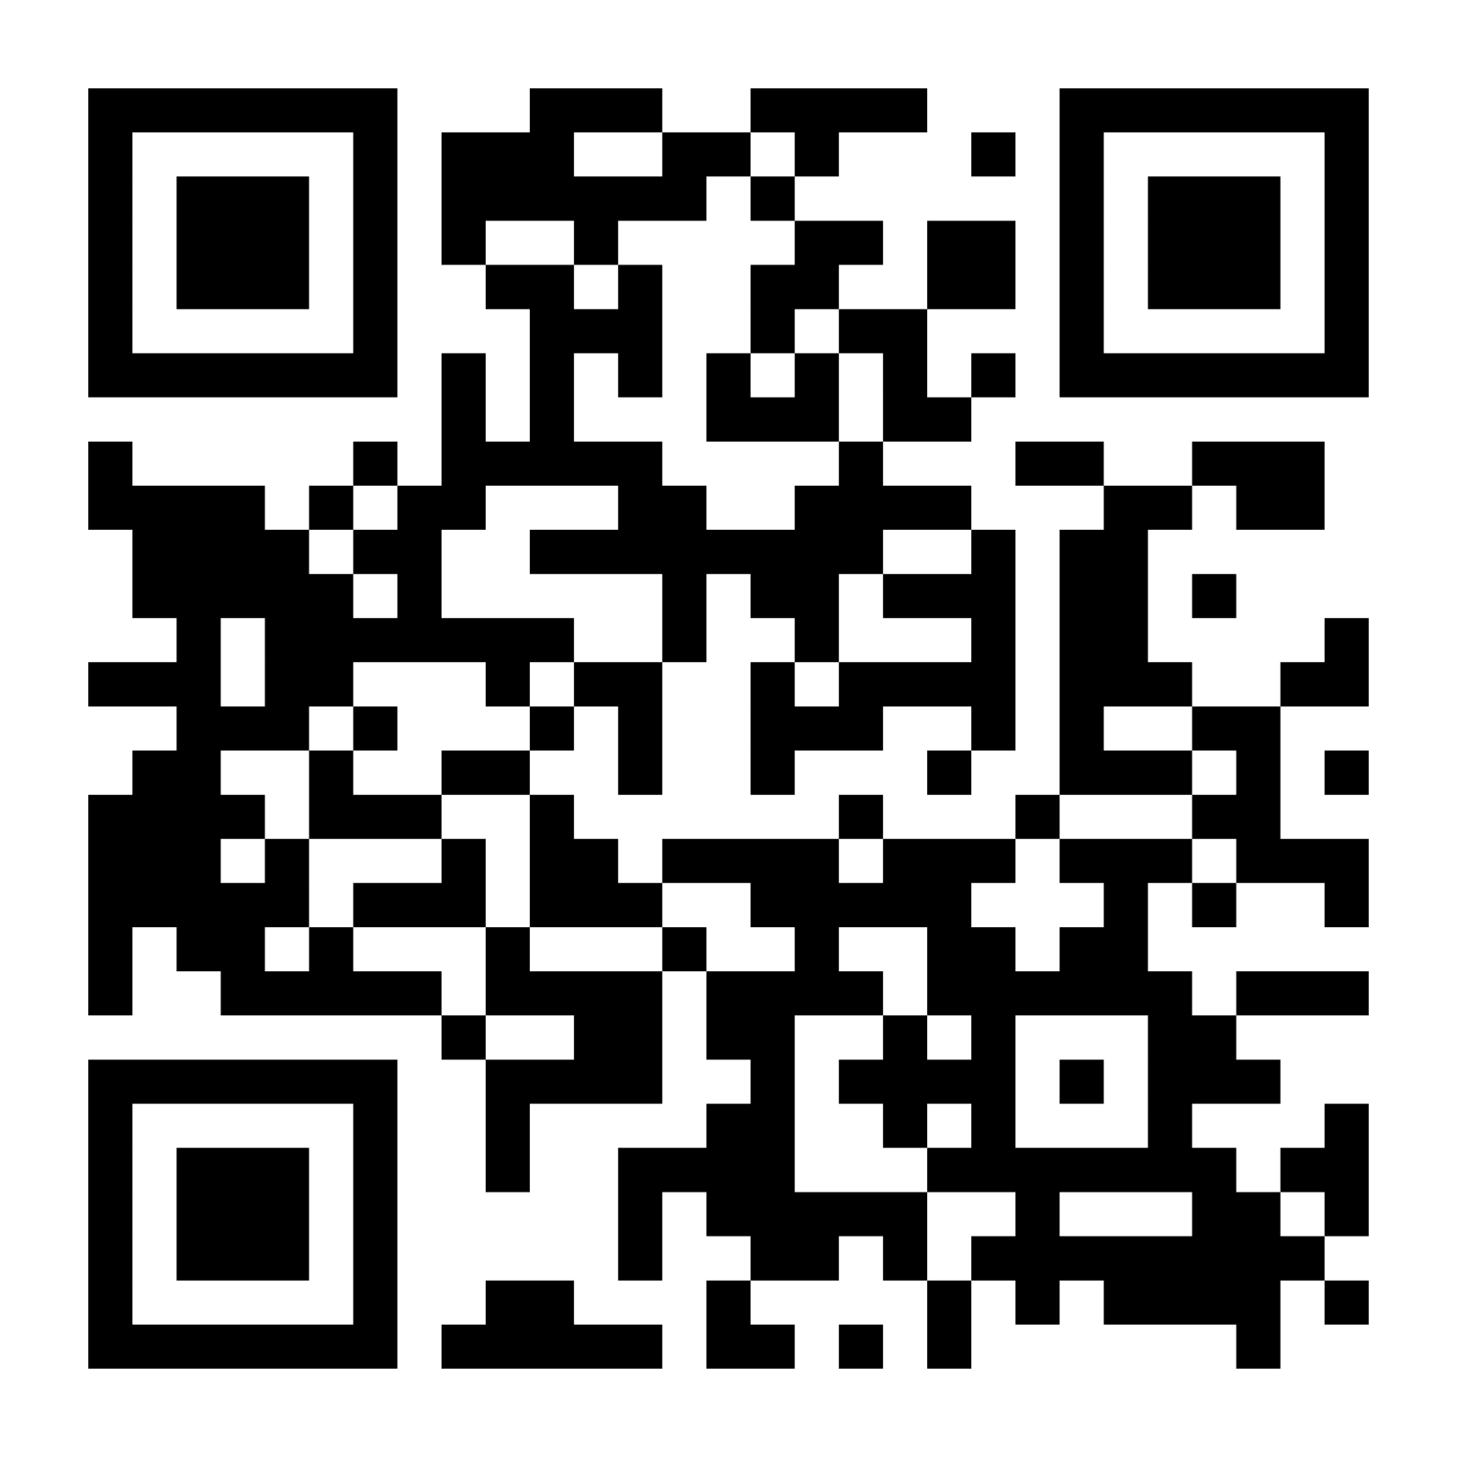
Micrositio de Gobierno Abierto
https://infonl.mx/gobiernoabierto/

Slide 33
¿Tiene alguna pregunta?
CONTACTO:
Dirección de Gobierno Abierto
81 4170 7850

